Slide 1

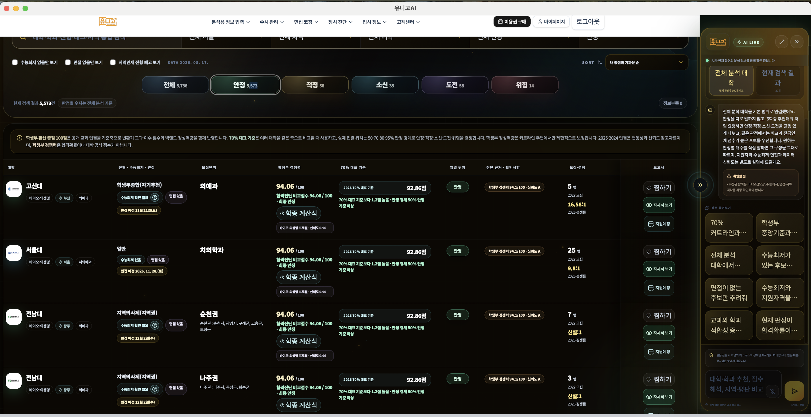
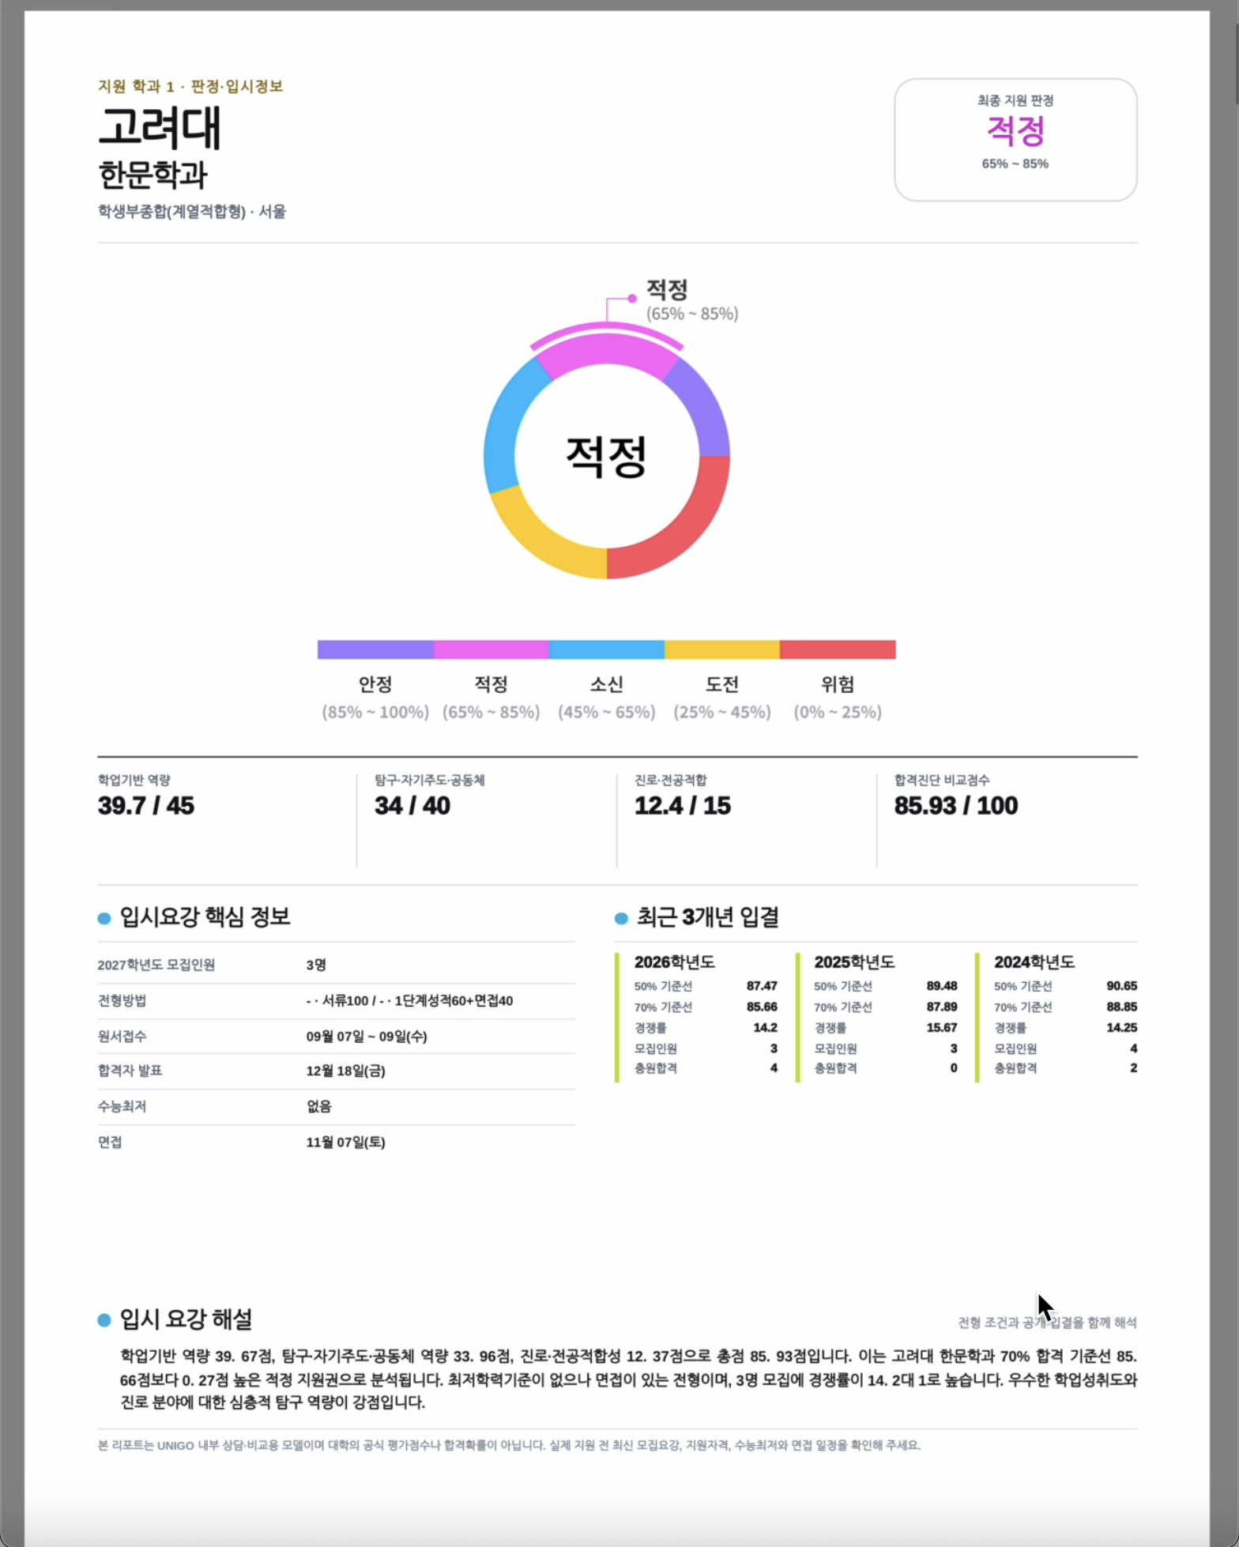
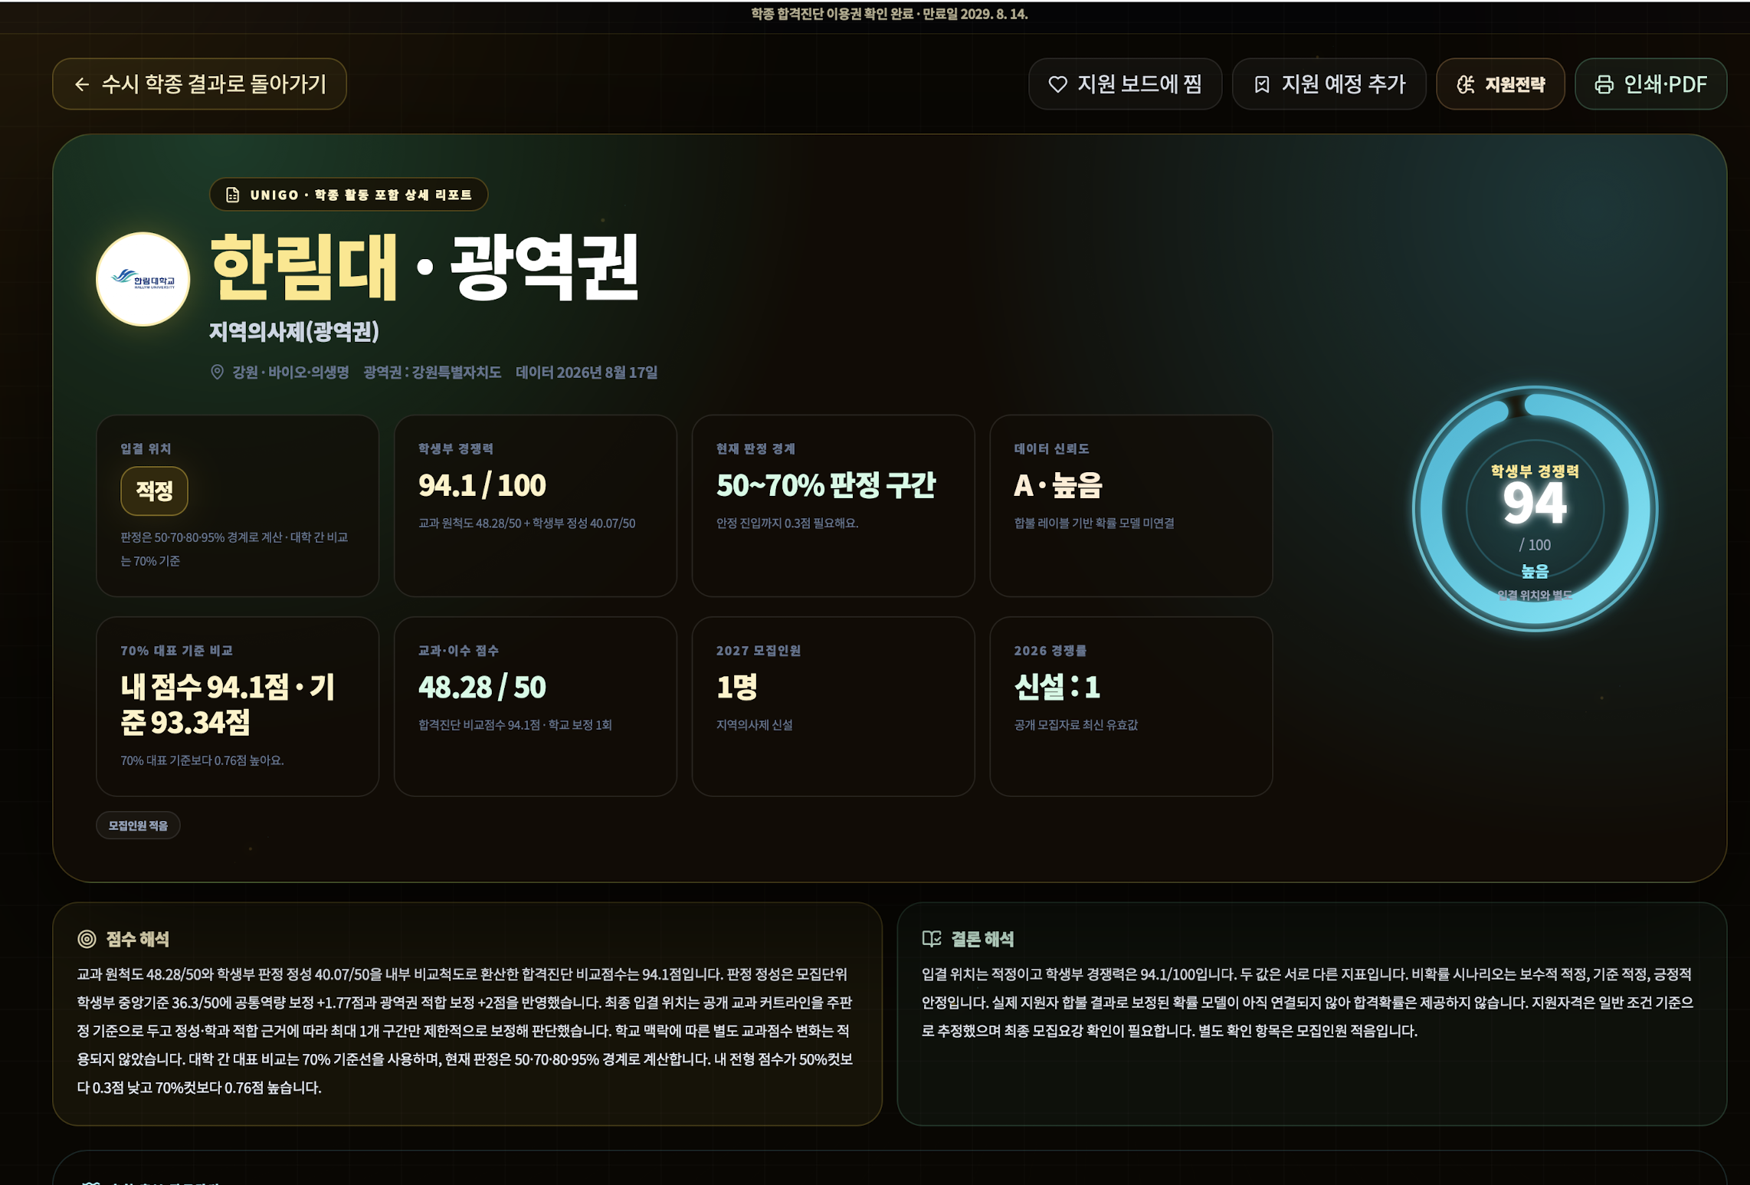
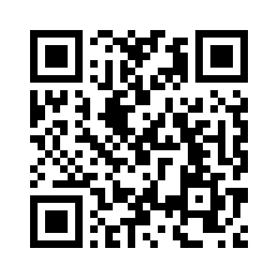
수시 예측 프로그램 이용가이드
처음 써보시는 분도 괜찮아요.
이 화면 그대로, 순서대로만 따라오시면 됩니다 :)
화면녹화 + 실제 화면 기준으로 정리했어요
처음에는 “검색 → 자세히 보기 → 리포트”
이 흐름만 기억해두시면 정말 편해요!
★ 실제 사용 화면 위주로
중요 버튼을 콕콕 표시해두었습니다.
참고 영상 바로 보기
QR을 찍으면
원본 안내 영상을 볼 수 있어요
UNIGO • 학생부종합 진단

Slide 2
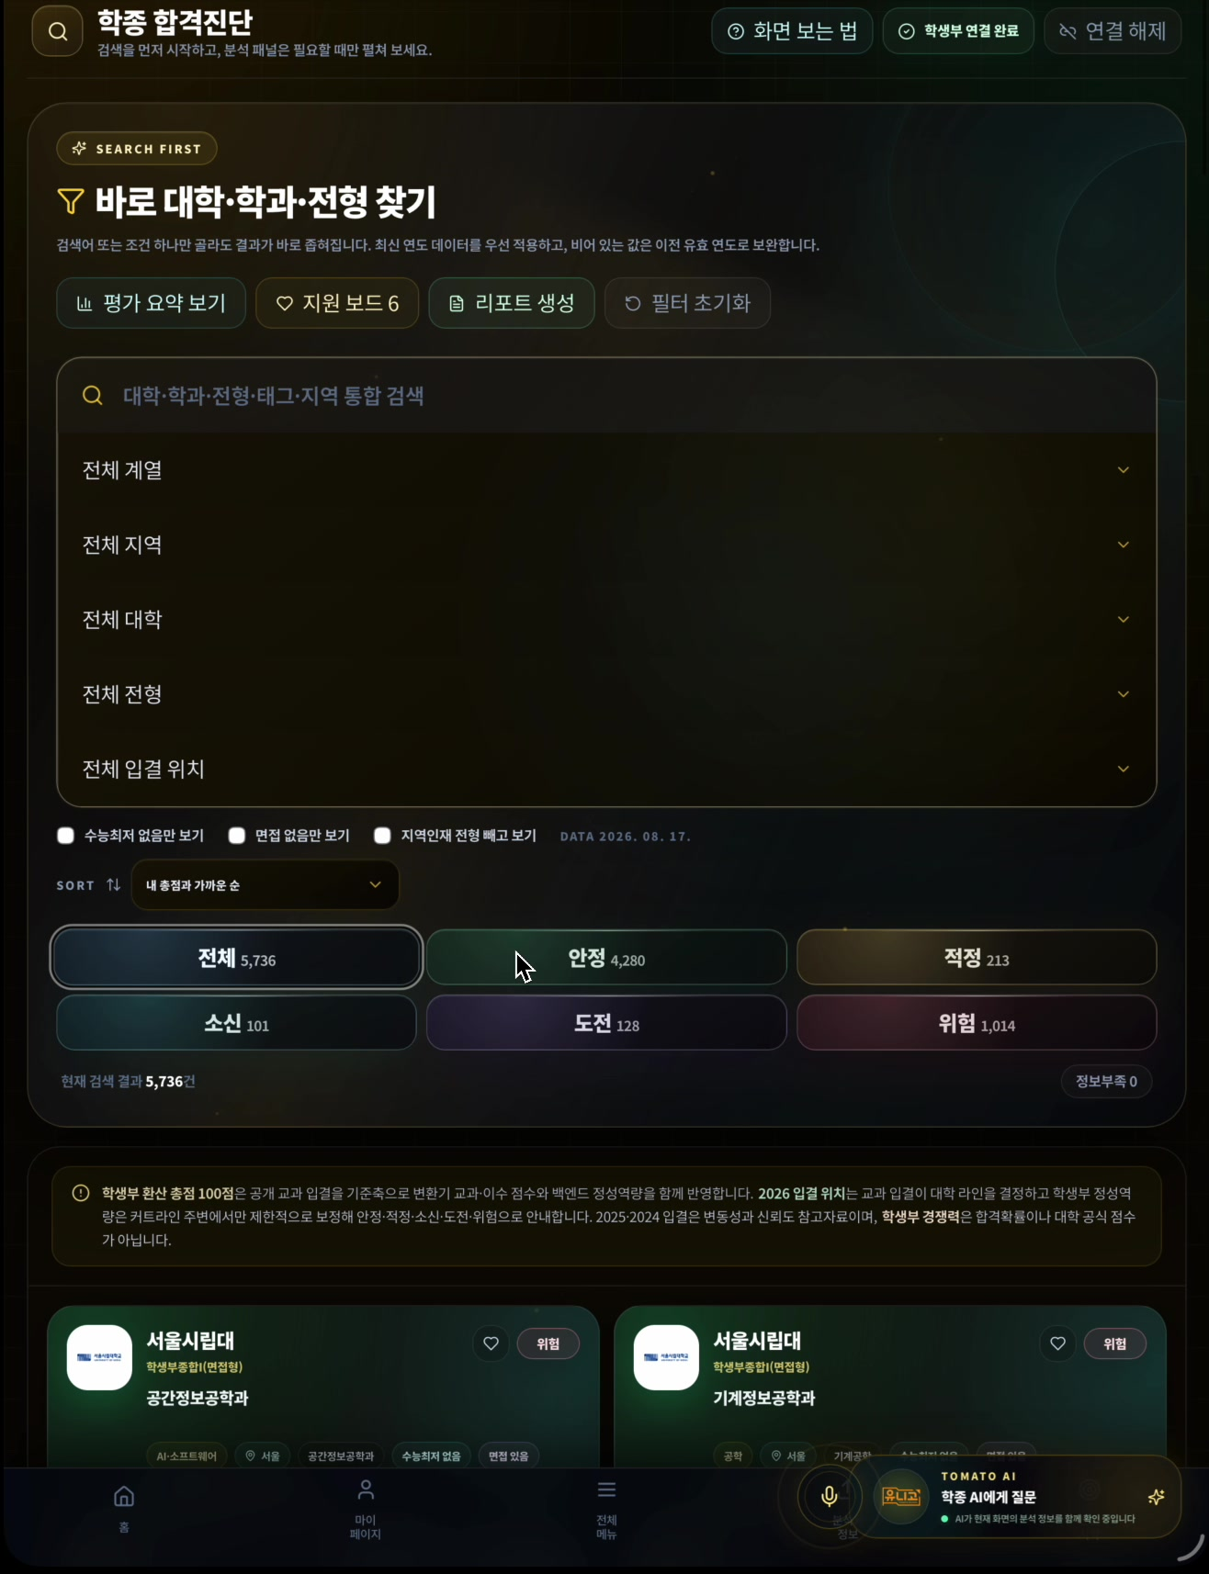
UNIGO 학종 프로그램 이용가이드
먼저 전체 흐름부터 볼게요
딱 6단계만 기억하시면 사용이 훨씬 쉬워집니다.
메인 화면이 조금 많아 보여도
실제로는 검색부터 시작하시면 됩니다!
1
생기부 PDF 준비
2
변환기로 파일 변환
3
내 입시 레코드 연결
정부24/학교 원본 PDF를 준비해 주세요.
.unigo-admission 파일로 안전하게 바꿉니다.
웹 또는 앱에서 변환 파일을 연결해 주세요.
4
대학·학과 검색
5
자세히 보기
6
지원보드·리포트 생성
필터 또는 검색어로 후보를 빠르게 좁힙니다.
카드별 판정과 세부 해석을 확인합니다.
후보를 저장하고 PDF 리포트로 정리합니다.
왼쪽 순서를 한 번만 익혀두면
다음부터는 훨씬 빨라요.
사용 전에 체크해 주세요
✓
변환기 설정 비밀번호와 연결 비밀번호는 같습니다.
✓
검색 결과는 안정·적정·소신·도전·위험으로 나뉘어 보여요.
✓
리포트는 지원 예정 후보를 담아 만든다고 생각하시면 쉬워요.
2

Slide 3
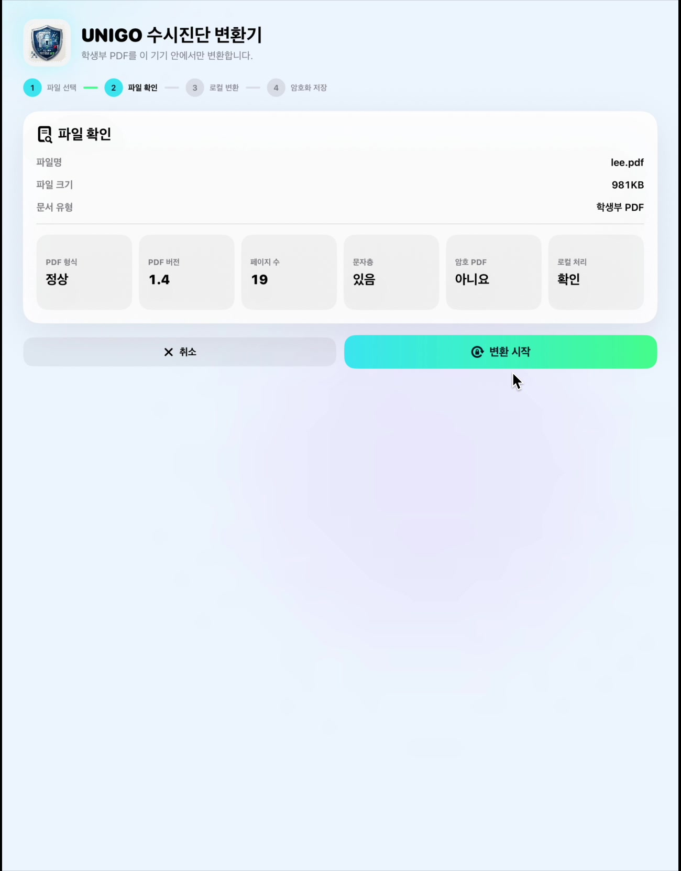
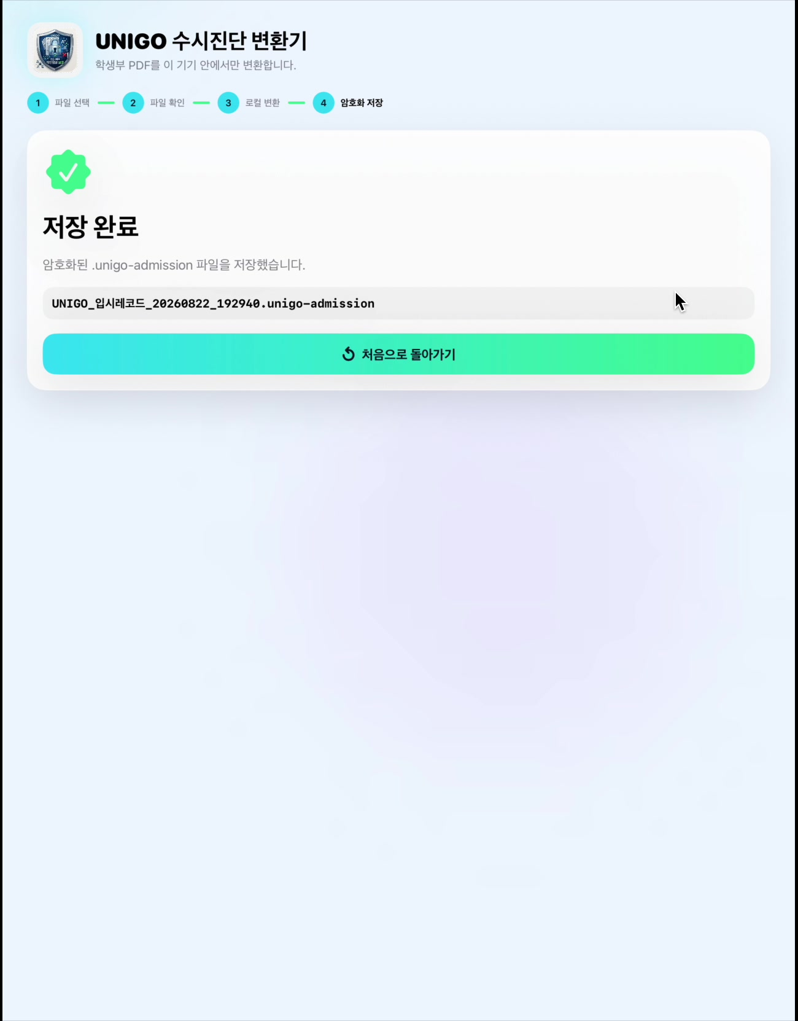
UNIGO 학종 프로그램 이용가이드
1단계. 변환기에서 생기부 파일 준비하기
화면녹화 기준으로 “파일 확인 → 변환 시작 → 저장 완료” 흐름입니다.
저장 완료 화면이 나오면 준비 끝!
이제 웹에서 연결만 해주시면 됩니다.
여기 “변환 시작” 버튼을 누르면
로컬 변환이 바로 진행돼요.
이 화면에서 보시면 좋아요
✓
문서 유형이 스캔(출력)본이 아닌 원본 PDF인지 확인
✓
암호 PDF 여부, 페이지 수, PDF 형식 체크
✓
.unigo-admission 파일명까지 생성되면 정상 완료
3

Slide 4
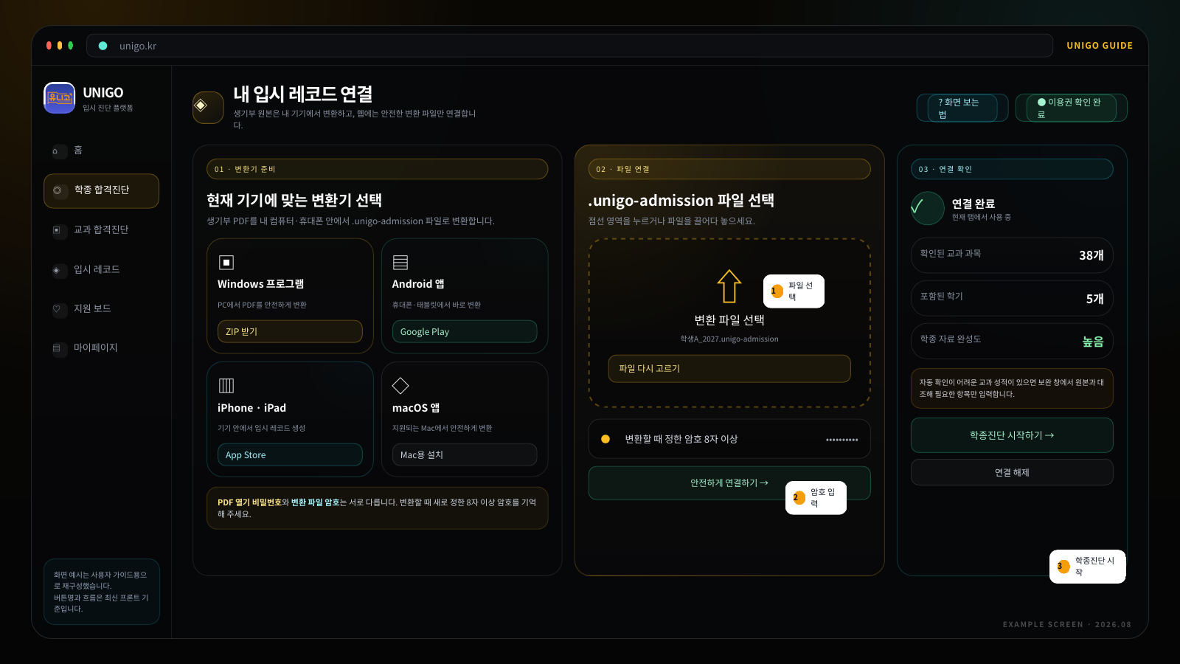
UNIGO 학종 프로그램 이용가이드
2단계. “내 입시 레코드 연결” 화면에서 파일 연결하기
웹에서는 이 화면이 보이면 잘 들어오신 거예요. 순서대로만 눌러주세요.
연결 순서
✓
현재 기기에 맞는 변환기 선택
✓
.unigo-admission 파일 선택
✓
변환할 때 정한 암호 입력
✓
연결 완료 후 “학종진단 시작하기” 클릭
② 파일 선택
① 기기 선택
③ 암호 입력
④ 시작!
4

Slide 5
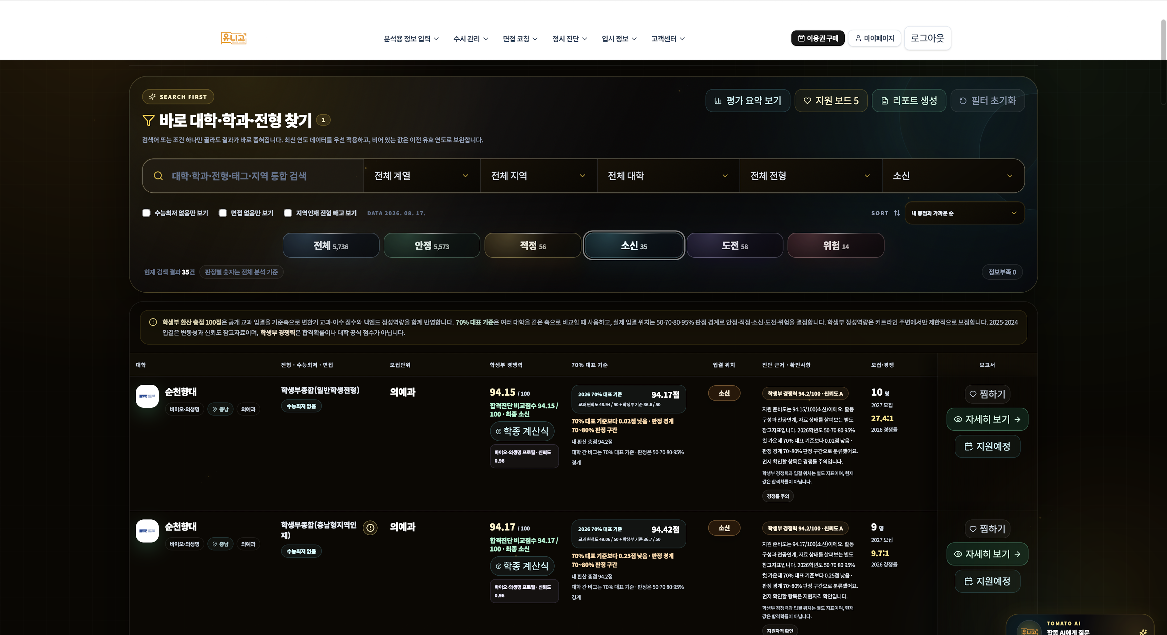
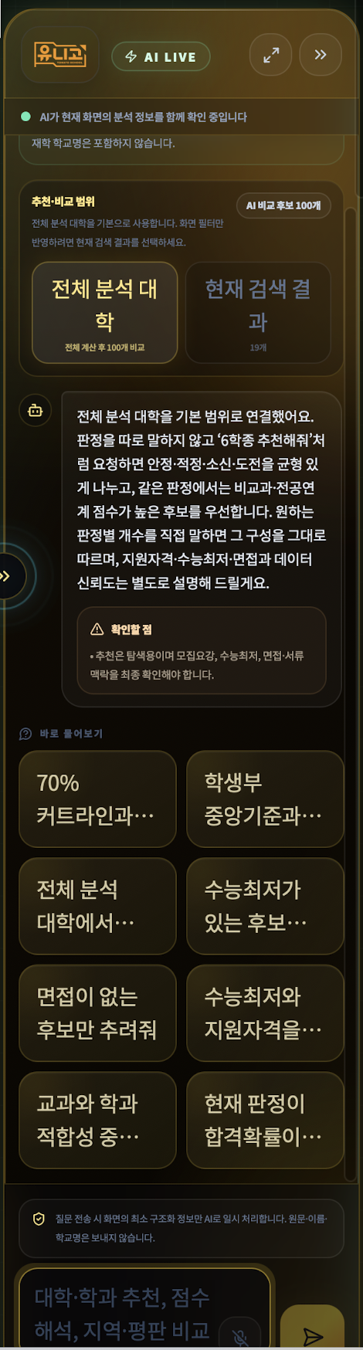
UNIGO 학종 프로그램 이용가이드
3단계. 대학·학과·전형 검색 화면 이해하기
처음에는 검색창 하나만 써도 충분하고, 익숙해지면 필터를 같이 쓰시면 좋아요.
대학 / 학과 / 전형 / 지역을 한 번에 찾을 수 있어요.
전체·안정·적정·소신·도전·위험
탭으로 결과를 빠르게 나눠볼 수 있어요.
오른쪽 AI 패널에서는
추천 질문이나 빠른 확인 포인트를 볼 수 있어요.
5

Slide 6
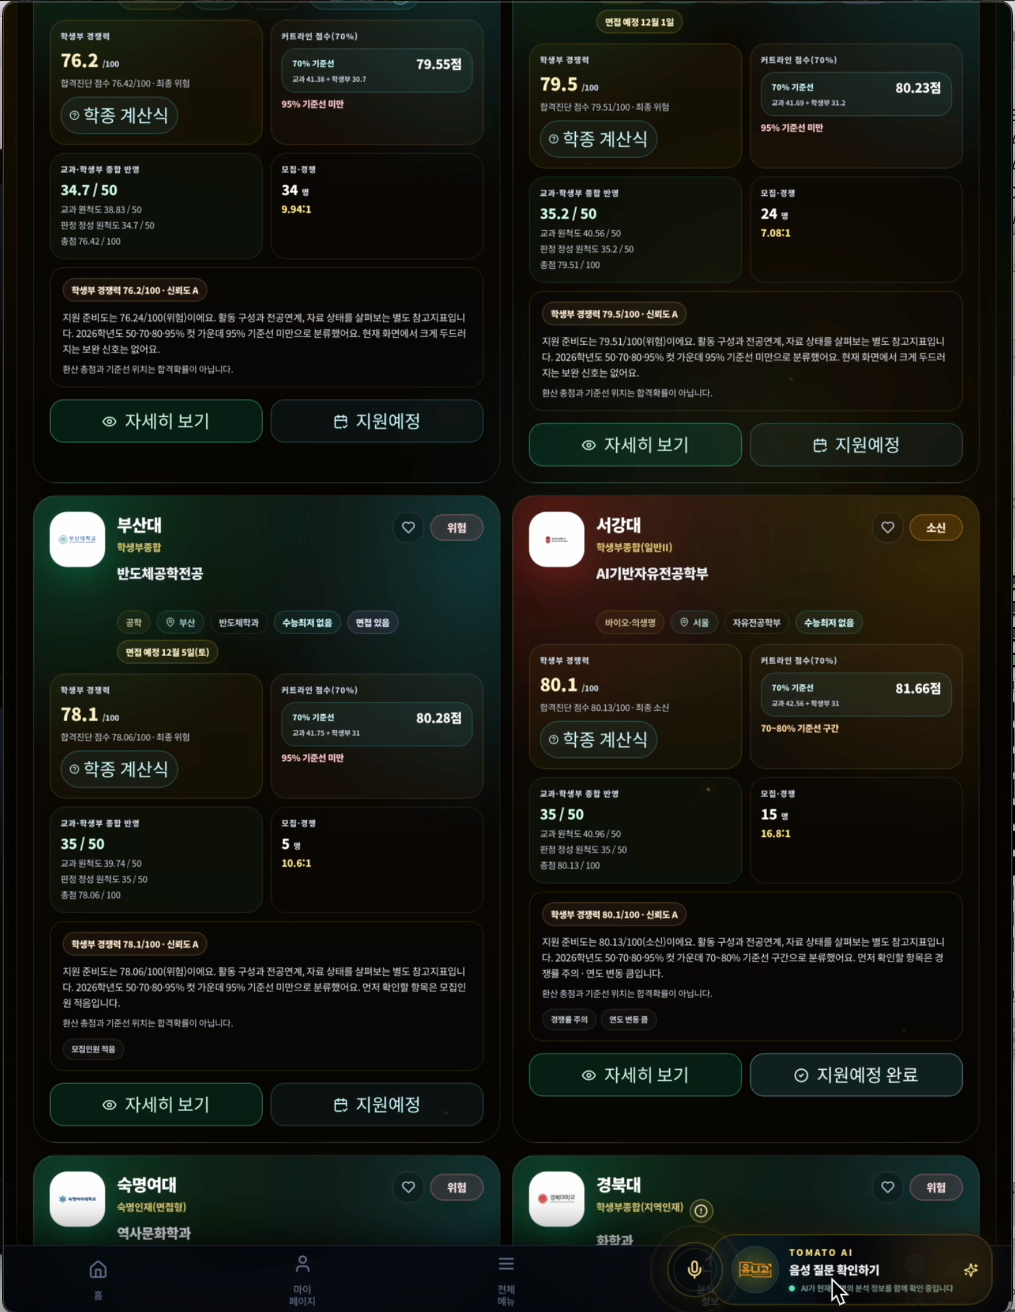
UNIGO 학종 프로그램 이용가이드
4단계. 결과 카드를 읽는 방법
카드 하나만 읽을 수 있어도 전체 활용이 훨씬 쉬워집니다. 이 부분이 핵심이에요.
카드에서 꼭 볼 부분
판정 라벨 느낌 정리
✓
대학명 / 학과명 / 전형명
안정
적정
✓
학생부 경쟁력 점수
✓
70% 기준선과 현재 위치
소신
도전
✓
“자세히 보기” / “지원예정” 버튼
위험
점수가 높다고 무조건 합격은 아니지만,
우선순위를 잡는 데 아주 도움이 돼요.
이 버튼을 누르면
상세 해석 화면으로 넘어갑니다.
처음엔 안정/적정부터 보면서
지원보드에 담아두시는 걸 추천드려요!
6

Slide 7
UNIGO 학종 프로그램 이용가이드
5단계. “자세히 보기” 첫 화면에서 무엇을 확인하면 될까요?
한 화면에서 판정, 점수, 기준선, 데이터 신뢰도를 한 번에 보는 요약 페이지입니다.
왼쪽 카드들은
“왜 이런 판정이 나왔는지”를 빠르게 읽는 곳이에요.
이 페이지 핵심
✓
입결 위치: 현재 판정 구간을 바로 확인
✓
학생부 경쟁력: 내 점수를 100점 기준으로 확인
✓
70% 대표 기준 비교: 기준선과의 차이 확인
✓
데이터 신뢰도: 참고용 수준 체크
오른쪽 원형 지표는
학생부 경쟁력을 직관적으로 보여줘요.
7

Slide 8
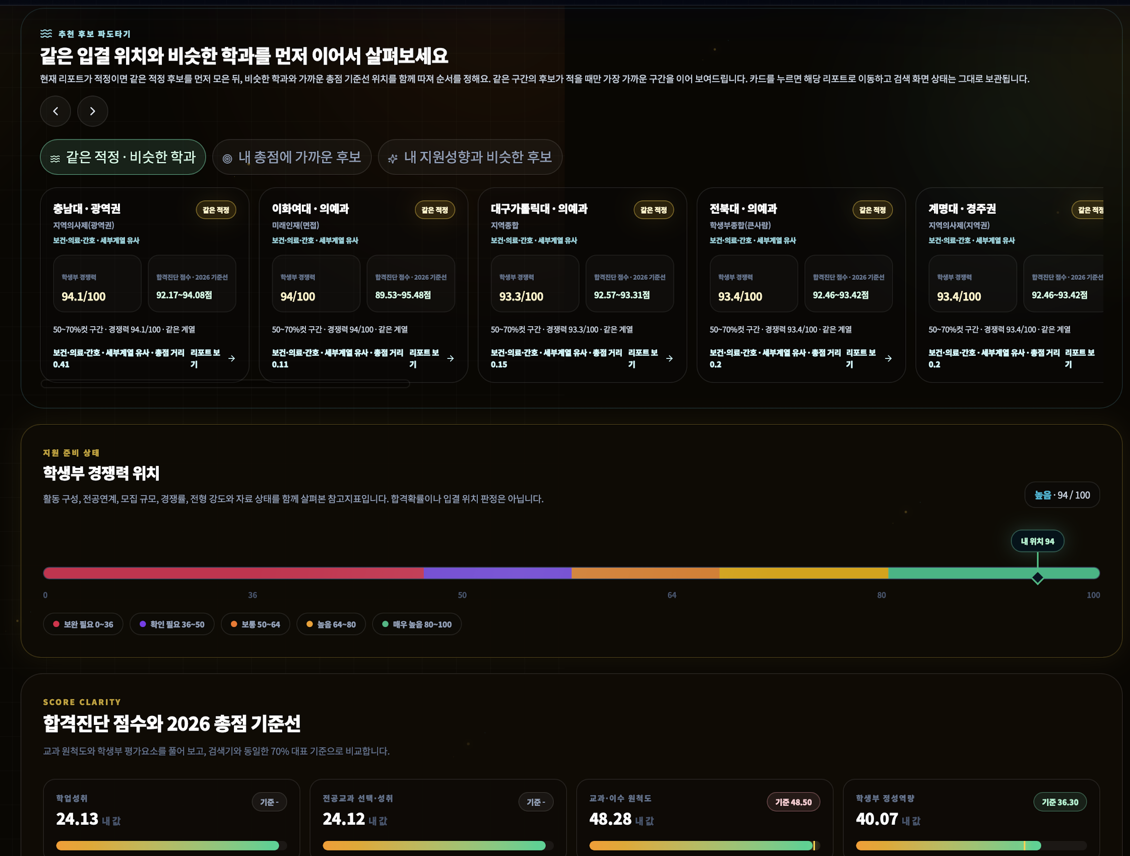
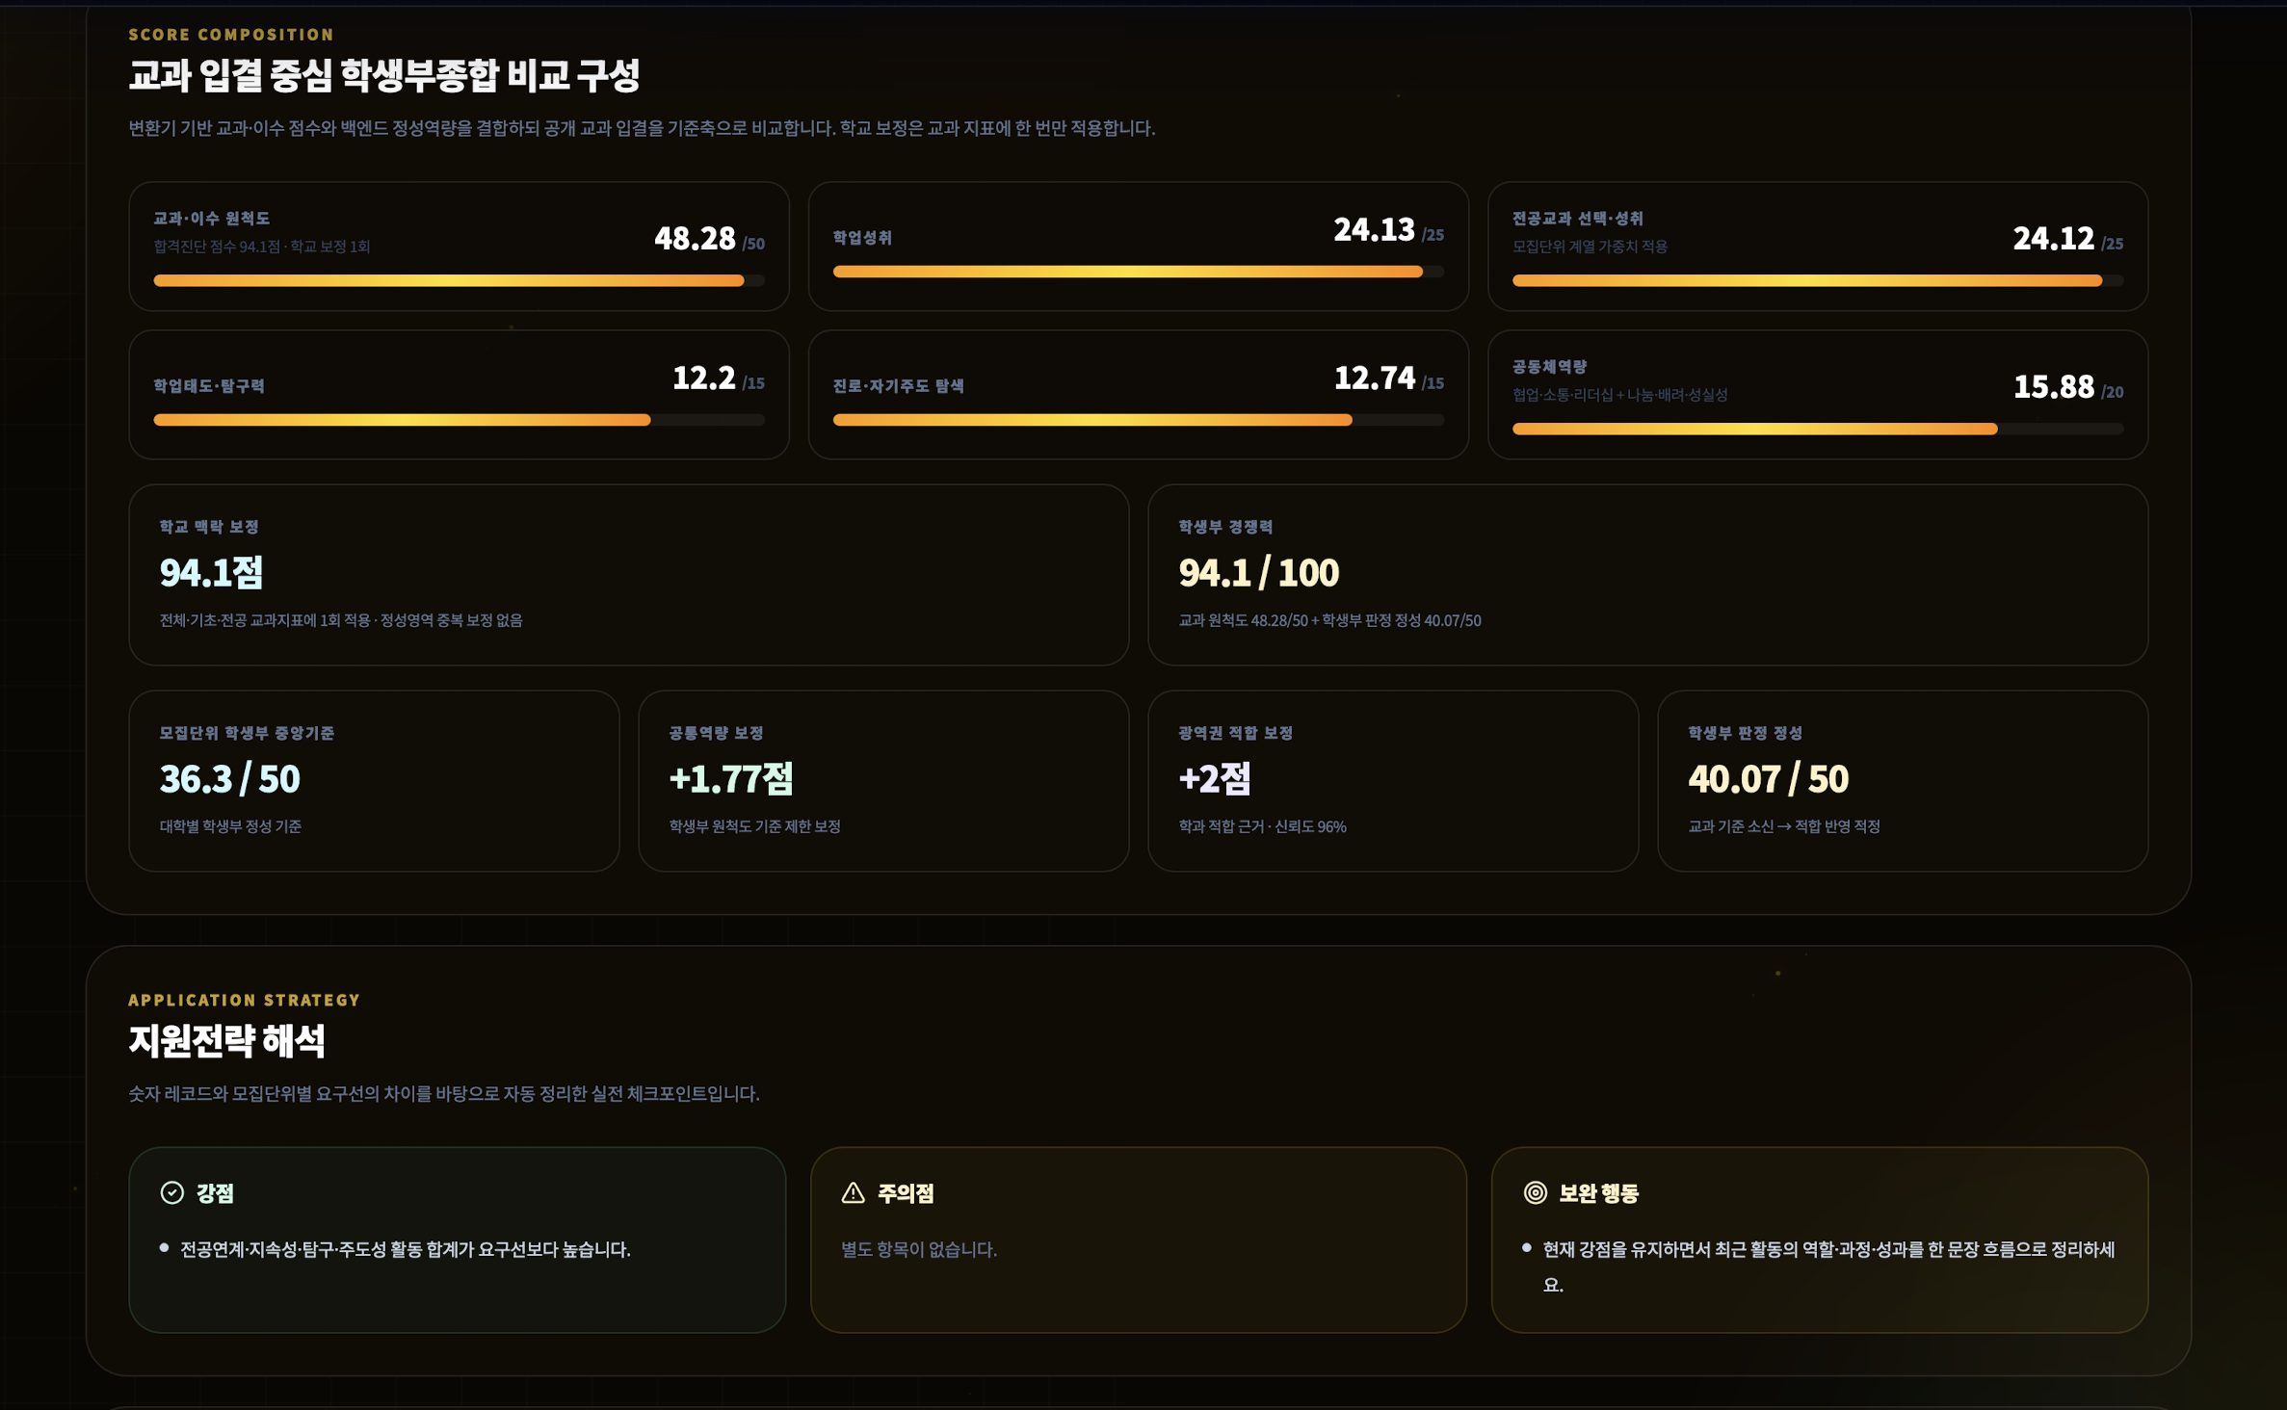
UNIGO 학종 프로그램 이용가이드
6단계. 점수 해석과 비교 화면 보기
세부 점수는 “내가 왜 이 위치에 있는지”를 이해하는 데 정말 도움이 됩니다.
비슷한 후보 파트에서는
내 점수대와 가까운 학교들을 이어서 볼 수 있어요.
교과/학생부 점수가 따로 보여서
내가 어떤 상황인지 감이 잡힙니다.
세부 점수 카드
내 위치 바
8

Slide 9
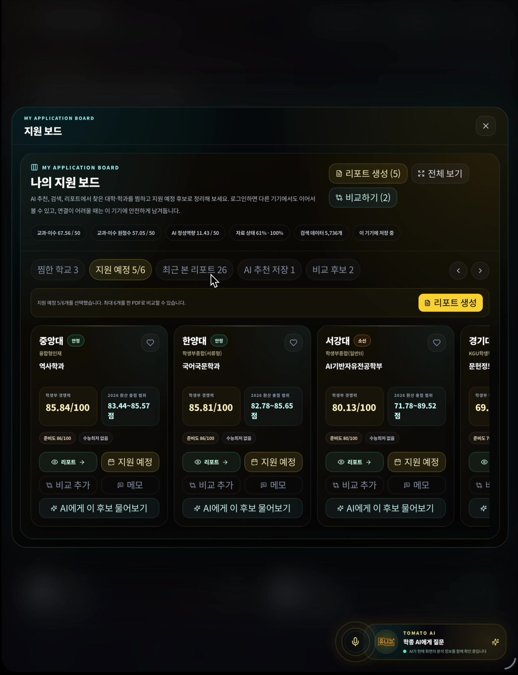
UNIGO 학종 프로그램 이용가이드
7단계. 지원보드에 후보 저장하기
검색하다가 괜찮은 카드가 보이면 바로 저장해 두는 습관이 정말 편합니다.
상단 탭을 바꾸면
찜 / 지원예정 / 최근 본 리포트를 나눠서 볼 수 있어요.
지원보드에서 할 수 있는 일
✓
찜한 학교 / 지원 예정 후보 한 번에 보기
✓
최근 본 리포트 다시 열기
✓
비교 후보 모아보기
✓
리포트 생성 버튼으로 바로 넘어가기
“리포트 생성” 버튼이
최종 정리로 넘어가는 포인트예요.
9

Slide 10
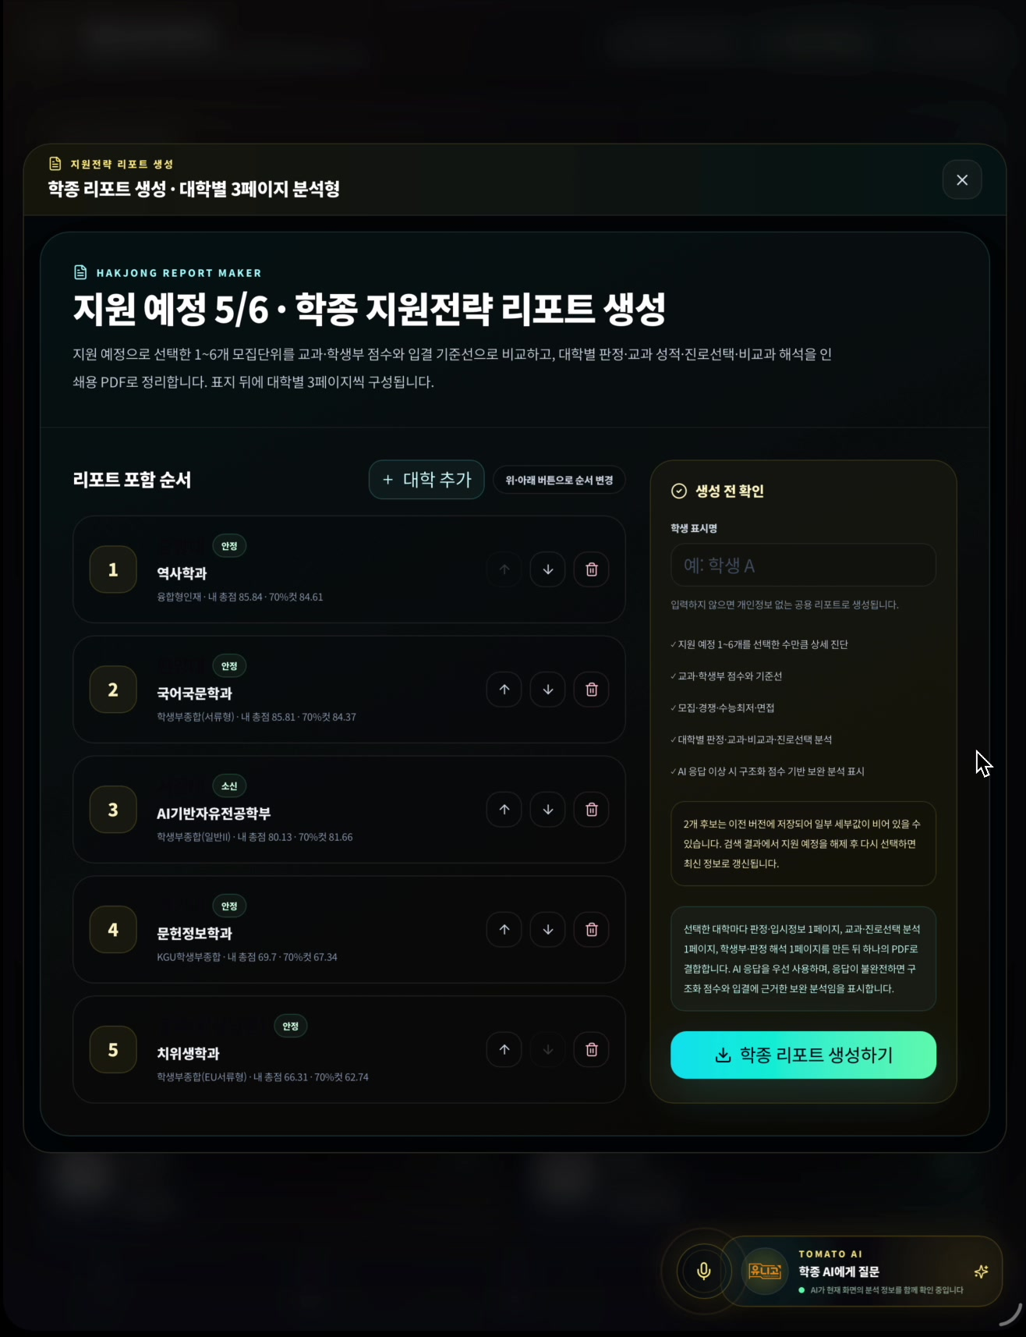
UNIGO 학종 프로그램 이용가이드
8단계. 학종 리포트 만들기
지원 예정 후보를 정리했다면 이제 PDF 형태의 리포트를 생성하면 됩니다.
생성 전에 확인할 부분
✓
리포트에 넣을 대학 순서
✓
학생 표시명 입력 여부
✓
생성 전 확인 안내문
오른쪽 박스는
생성 전 최종 확인 영역이에요.
✓
맨 아래 “학종 리포트 생성하기” 버튼
마지막으로 여기!
왼쪽에서는
포함할 대학 순서를 조절할 수 있어요.
10

Slide 11
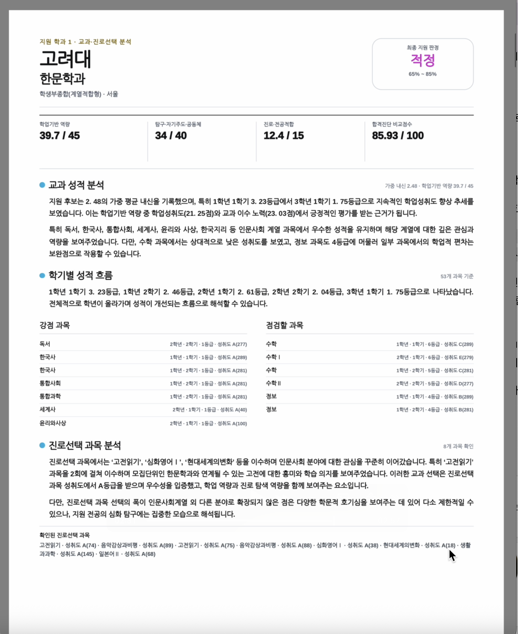
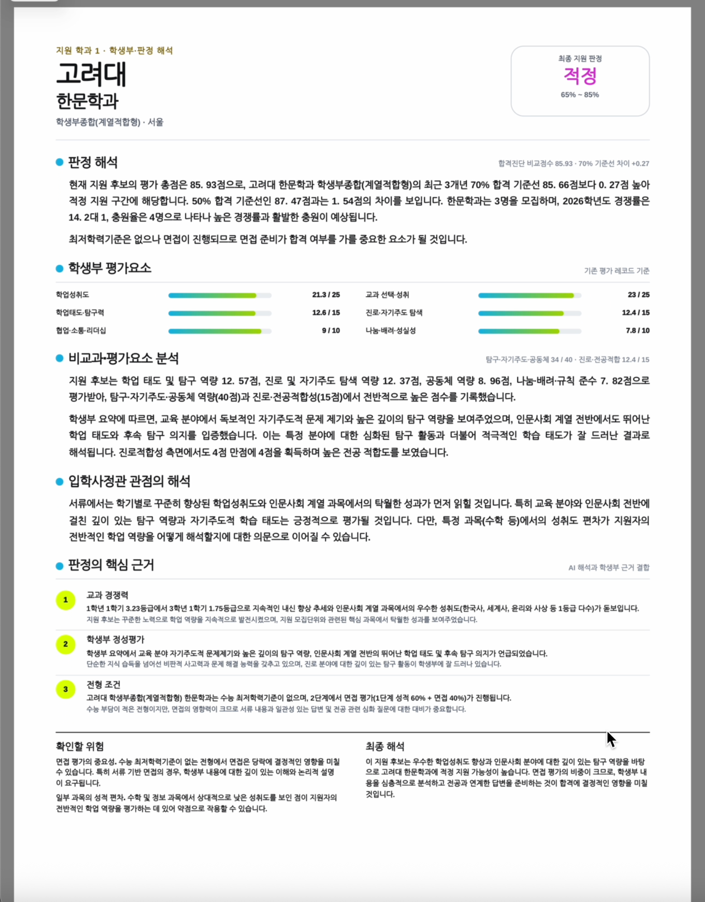
UNIGO 학종 프로그램 이용가이드
9단계. 생성된 리포트는 이렇게 읽으시면 됩니다
리포트는 “요약 → 교과/진로선택 → 학생부 해석” 흐름으로 보시면 가장 이해가 잘 됩니다.
2페이지는 교과 성적과
진로선택 과목 해석 중심입니다.
3페이지는 학생부 정성평가와
판정의 핵심 근거를 읽는 페이지예요.
1페이지는 요약본!
최종 판정과 핵심 점수를 먼저 보시면 좋아요.
11

Slide 12
UNIGO 학종 프로그램 이용가이드
마지막으로, 이렇게 활용하시면 더 좋아요
처음부터 완벽하게 보려고 하기보다 “후보 정리 → 상세 확인 → 리포트 생성” 순서로 편하게 써보세요.
추천 활용 팁
1
안정·적정 후보를 먼저 지원보드에 담아두기
2
조금 고민되는 후보는 “자세히 보기”로 근거까지 읽기
3
비슷한 후보 추천 영역으로 연관 학과 넓혀보기
4
지원예정 후보가 모이면 리포트 PDF로 한 번에 정리하기
5
헷갈릴 때는 우측 AI 패널이나 “AI에게 이 후보 물어보기” 활용하기
너무 많은 학교를 한 번에 보지 마시고
“3~6개씩 끊어서 보기”를 추천드려요!
처음 사용하시는 분도
충분히 따라오실 수 있어요.
천천히 하나씩 보시면 됩니다 :)
영상 다시 보기
필요하실 때 QR로
원본 화면을 함께 보세요.
12

